Slide 1
Standard ISO/IEC & IEEE 12207
Systems and Software Engineering
Software Life Cycle Processes

Slide 2
Standard Internazionale ISO/IEC & IEEE 12207
Lo Standard ISO/IEC & IEEE 12207 vuole stabilire un framework comune che può essere usato da chi produce software.
Lo standard stabilisce una struttura comune per il ciclo di vita del software in termini di processi che possono essere impiegati per:
(1) acquisire, fornire, sviluppare, eseguire e manutenere software;
(2) gestire, controllare, migliorare e monitorare i processi stessi.
Notes:
Ingegneria del Software - Metodi e Tecniche (A. De Lucia)
Introduzione all'Ingegneria del Software

Slide 3
Revisioni dello standard
Prima versione: Standard ISO/IEC 12207-1995 “Information Technology – Software Life Cycle Processes
Due emendamenti nel 2002 e nel 2004
La revisione che ha portato allo standard ISO/IEC/IEEE 12207-2008 è stata coordinata con la parallela revisione dello standard ISO/IEC 15288-2002 (System life cycle processes) per allineare la struttura, i termini e i processi organizzativi e di progetto
  La nuova versione sostituisce anche lo standard IEEE/EIA 12207.0-1996 “Industry Implementation of International Standard ISO/IEC 12207-1995: Information Technology – Software Life Cycle Processes”
Ultima versione dello standard ISO/IEC/IEEE 12207 nel 2017, ancora condotta in parallelo con una revisione dello standard ISO/IEC/IEEE 15288
Notes:
Ingegneria del Software - Metodi e Tecniche (A. De Lucia)
Introduzione all'Ingegneria del Software

Slide 4
ISO/IEC 12207: Principi di base
Lo standard ISO12207 ha una struttura che si basa sui seguenti principi :
    Principi ingegneristici : Ingegneria del Software e dei Sistemi
    Indipendenza da un particolare modello di un ciclo di vita
      Applicabile in presenza di metodologie e tecnologie diverse
    Total quality management
      Per ogni processo un ciclo “plan-do-check-act” (PDCA)
      Processi di Quality Assurance, Verification, Validation
    Tailoring
      Adattabilità a contesti e organizzazioni diverse
    Criteri di collaborazione Cliente Fornitore
      Processi condotti da più aziende in collaborazione
    Gestione documentazione (compreso il contratto )
Notes:
Ingegneria del Software - Metodi e Tecniche (A. De Lucia)
Introduzione all'Ingegneria del Software

Slide 5
ISO/IEC 12207: Architettura e Processi
Architettura del ciclo di vita
  Costruita con un insieme di processi e interrelazioni tra di essi
  Due principi base: coesione e responsabilità
    Contrasta con gli approcci dei libri di testo …
Descrizione dei Processi
  Ogni processo è descritto in termini dei seguenti attributi:
    Title (the scope of the process as a whole)
    Purpose (the goals of performing the process)
    Outcomes (the observable results expected from the successful performance of the process)
    Activities (a list of actions that are used to achieve the outcomes)
    Tasks (requirements, recommendations, or permissible actions intended to support the achievement of the outcomes)
Notes:
Ingegneria del Software - Metodi e Tecniche (A. De Lucia)
Introduzione all'Ingegneria del Software

Slide 6
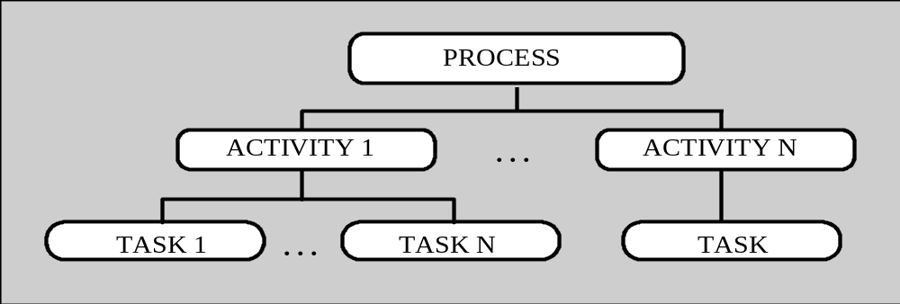
ISO/IEC 12207: Struttura di un processo
Un attività è un insieme di task coesivi,
Un task riceve inputs (dati, informazioni, controllo) e produce outputs (dati, informazioni, controllo)
Per ogni processo, oltre la lista delle attività e dei task, lo standard riporta gli obiettivi, e le responsabilità
Lo standard non definisce un ordine di esecuzione di processi, attività e task

Slide 7
ISO/IEC 12207-1995: Tre classi di Processi
Processi Primari: provvedono a gestire le funzioni principali durante il ciclo di vita
Processi di Supporto: sono di supporto ad un altro processo nell’eseguire una specifica funzione
Processi Organizzativi: sono utilizzati per stabilire, controllare e migliorare un processo del ciclo di vita
Notes:
Ingegneria del Software - Metodi e Tecniche (A. De Lucia)
Introduzione all'Ingegneria del Software

Slide 8
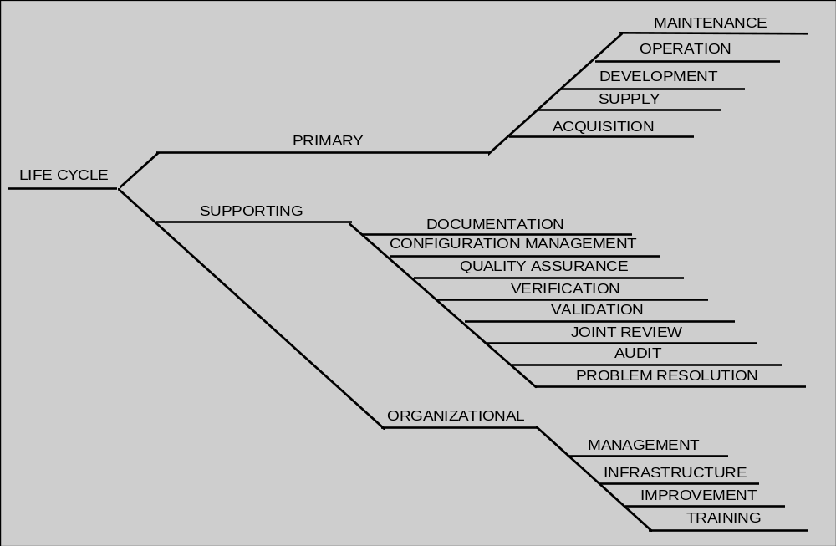
ISO/IEC 12207-1995: Processi

Slide 9
ISO/IEC 12207-1995: Framework di riferimento
Processi Primari
Processi di supporto
Gestione della Documentazione
Acquisizione
Alle tre categorie di processi può aggiungersi un eventuale processo di Tailoring (Adattamento) che serve ad adattare lo standard a particolari progetti cancellando attività inutili, improduttive e non significative o inserendo nuove attività e compiti se necessario.
Gestione della Configurazione
Fornitura
Sviluppo
Esecuzione
Gestione Qualità
Assicurazione di Qualità
Validazione
Verifica
Manutenzione
Revisione Congiunta
Revisione (Audit)
Risoluzione di problemi
Processi Organizzativi
Gestione
Miglioramento
Gestione dell’Infrastruttura
Addestramento

Slide 10
ISO/IEC & IEEE 12207-2008: Cosa cambia
Allineamento allo standard ISO/IEC 15288
    Systems and software engineering - System life cycle processes
System Context Processes
  Agreement Processes: 2 processi
  Organizational Project-Enabling Processes: 5 processi
  Project Processes: 7 processi
  Technical Processes: 11 processi
Software Specific Processes
  Software Implementation Processes: 7 processi
  Software Support Processes: 8 processi
  Software Reuse Processes: 3 processi
Notes:
Ingegneria del Software - Metodi e Tecniche (A. De Lucia)
Introduzione all'Ingegneria del Software

Slide 11
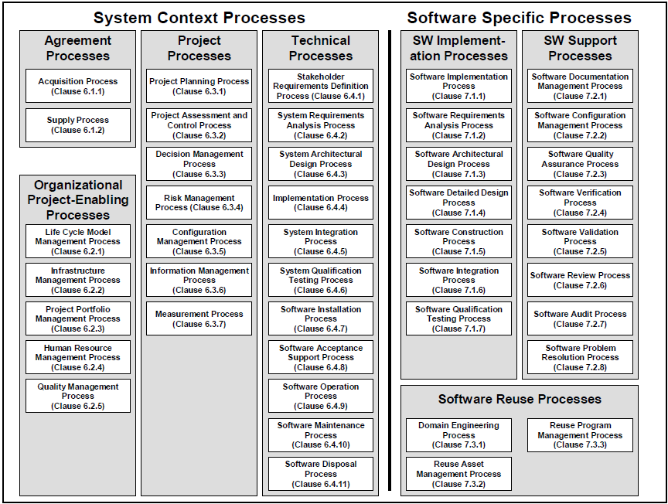
ISO/IEC & IEEE 12207-2008: Framework
Notes:
Ingegneria del Software - Metodi e Tecniche (A. De Lucia)
Introduzione all'Ingegneria del Software

Slide 12
System Context Processes: Agreement Processes
Definiscono le attività necessarie per stabilire un accordo tra due organizzazioni
Acquisition Process: Lo scopo è quello di ottenere un prodotto e/o un servizio che soddisfa le necessità dell’acquirente
Supply Process: Lo scopo è quello di fornire un prodotto o un servizio all’acquirente che soddisfa i requisiti concordati
Notes:
Ingegneria del Software - Metodi e Tecniche (A. De Lucia)
Introduzione all'Ingegneria del Software

Slide 13
Acquisition Process
  Attività
    Acquisition Preparation
    Acquisition Advertisment
    Supplier Selection
    Contract Agreement
    Agreement Monitoring
    Acquirer Acceptance
    Closure

Slide 14
Supply Process
  Attività
    Opportunity Identification
    Supplier Tendering
    Contract Agreement
    Contract Execution
    Product/Service Delivery and Support
    Closure

Slide 15
System Context Processes:
Organizational Project-Enabling Processes
Riguardano la capacità di un’organizzazione di acquisire o fornire prodotti o servizi attraverso l’iniziazione, il supporto e il controllo di progetti
  Life Cycle Model Management Process
  Infrastructure Management Process
  Project Portfolio Management Process
  Human Resource Management Process
  Quality Management Process
Sono specializzazioni software dei corrispondenti processi forniti nello standard ISO/IEC 15288-2002
Notes:
Ingegneria del Software - Metodi e Tecniche (A. De Lucia)
Introduzione all'Ingegneria del Software

Slide 16
System Context Processes:
Project Processes
Il progetto è il contesto per descrivere i processi che riguardano planning, assessment e control
Project Management Processes
  Project Planning Process
  Project Assessment and Control Process
Project Support Processes
  Decision Management Process
  Risk Management Process
  Configuration Management Process
  Information Management Process
  Measurement Process
Notes:
Ingegneria del Software - Metodi e Tecniche (A. De Lucia)
Introduzione all'Ingegneria del Software

Slide 17
System Context Processes:
Technical Processes (1/2)
Usati per definire i requisiti del sistema per trasformarli in un prodotto, per permettere la riproduzione consistente di un prodotto, per usare il prodotto, per fornire i servizi richiesti, per consentire il ritiro del prodotto
I processi tecnici sono specializzazioni dei processi tecnici definiti dallo standard ISO/IEC 15288
Notes:
Ingegneria del Software - Metodi e Tecniche (A. De Lucia)
Introduzione all'Ingegneria del Software

Slide 18
System Context Processes:
Technical Processes (2/2)
Stakeholder Requirements Definition
System Requirements Analysis
System Architectural Design
Implementation Process
System Integration Process
System Qualification Testing Process
Software Installation Process
Software Acceptance Support Process
Software Operation Process
Software Maintenance Process
Software Disposal Process
Notes:
Ingegneria del Software - Metodi e Tecniche (A. De Lucia)
Introduzione all'Ingegneria del Software

Slide 19
Software Specific Processes:
Software Implementation Processes (1/4)
Usati per produrre uno specifico software item del sistema
Higher level process
  Software Implementation Process
Lower level sub-processes
  Software Requirements Analysis Process
  Software Architectural Design Process
  Software Detailed Design Process
  Software Construction Process
  Software Integration Process
  Software Qualification Testing Process
Notes:
Ingegneria del Software - Metodi e Tecniche (A. De Lucia)
Introduzione all'Ingegneria del Software

Slide 20
Software Specific Processes:
Software Support Processes
Assistono i processi di Software Implementation, contribuendo al successo e alla qualità del progetto software.
Software Documentation Management Process
Software Configuration Management Process
Software Quality Assurance Process
Software Verification Process
Software Validation Process
Software Review Process
Software Audit Process
Software Problem Resolution Process
Notes:
Ingegneria del Software - Metodi e Tecniche (A. De Lucia)
Introduzione all'Ingegneria del Software

Slide 21
Software Specific Processes:
Software Reuse Processes
Supportano l’abilità di un organizzazione a riusare software items oltre i confini di un progetto
Domain Engineering Process
Reuse Asset Management Process
Reuse Program Management Process
Notes:
Ingegneria del Software - Metodi e Tecniche (A. De Lucia)
Introduzione all'Ingegneria del Software

Slide 22
ISO/IEC/IEEE 12207-2017:
Semplificazioni e nuovi processi
Nuovo allineamento allo standard ISO/IEC 15288
    Eliminati i software specific processes e integrati nei technical processes
Tipi di processi
  Agreement Processes: 2 processi
  Organizational Project-Enabling Processes: 6 processi
  Technical Management Processes: 8 processi
  Technical Processes: 14 processi
Notes:
Ingegneria del Software - Metodi e Tecniche (A. De Lucia)
Introduzione all'Ingegneria del Software

Slide 23
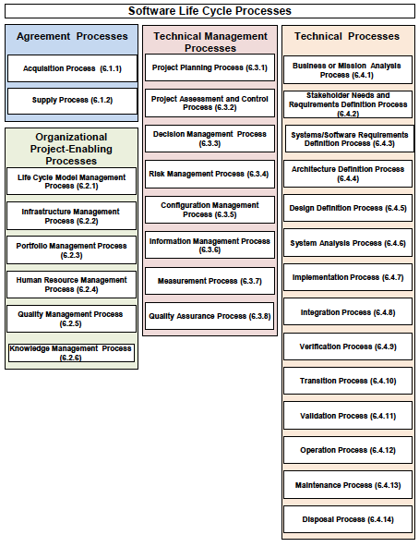
ISO/IEC/IEEE 12207-2017: Framework
Notes:
Ingegneria del Software - Metodi e Tecniche (A. De Lucia)
Introduzione all'Ingegneria del Software

Slide 24
Processo di Tailoring
Ha l’obiettivo di adattare i processi dello standard per soddisfare particolari circostanze o fattori.
Consiste nella cancellazione di processi, attività o task presenti nello standard e nel caso specifico ritenuti inutili oppure nell'aggiunta di processi, attività o task non presenti nello standard e necessari per il caso specifico

Slide 25
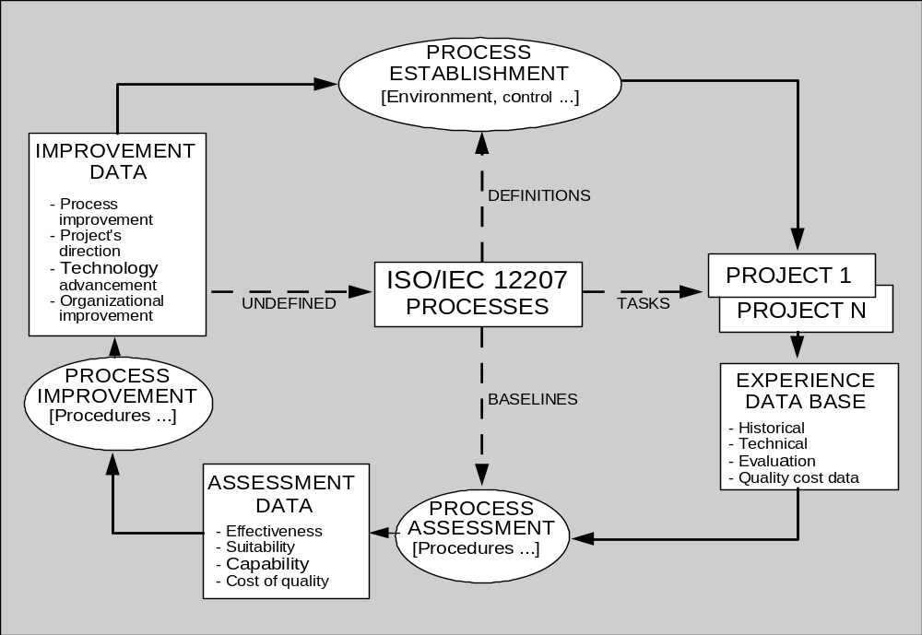
ISO/IEC 12207: Process Improvement

